Slide 1
Pràctica: Hidròlisi de l’aigua i pila casolana
Marc Guirao Pascual | INS Montgròs |Química | 1r Batxillerat

Slide 2
Fonament teòric
Hidròlisi de l’aigua:
L’electròlisi és el procés en el qual el pas d’un corrent elèctric continu per una solució o per una fosa d’un electròlit produeix una reacció redox no espontània.
Pila casolana:
Una pila galvànica, també anomenada pila electroquímica o pila de Volta, és un dispositiu que converteix l’energia lliure d’un procés redox espontani (energia química) en energia elèctrica.
Les piles electroquímiques s’anomenen també cèl·lules electroquímiques, piles galvàniques, piles voltaiques, piles elèctriques o simplement piles.
En una pila l’ànode (oxidació) és l'elèctrode negatiu (-) i el càtode (reducció) és l'elèctrode positiu (+).
L'elèctrode més negatiu fa d’ànode i en ell succeeix l’oxidació, s’alliberen electrons. L'elèctrode més positiu fa de càtode i en ell succeeix una reducció, guany d’electrons

Slide 3
Material necessari
Hidròlisi de l’aigua:
Utillatge de laboratori: vas de precipitat, grafit, pila 9V, cinta aïllant, fils de connexió i pinces.
Productes: Aigua.
Pila casolana:
Una forquilla, paper d'alumini i altres objectes de metall que trobis per casa.
Una patata, altres hortalisses i fruites diverses.
Un voltímetre

Slide 4
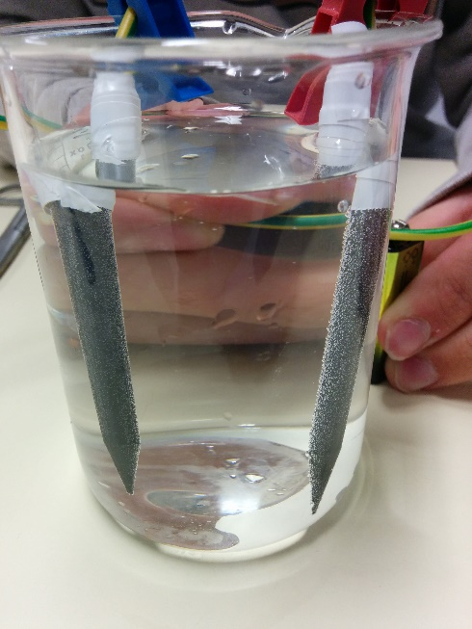
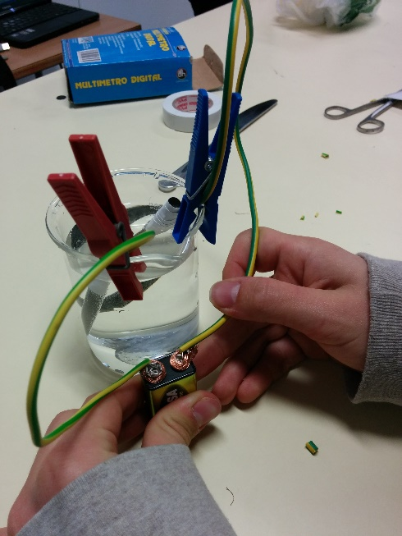
Procediment → Hidròlisi de l’aigua
Afegeix aigua a un vas de precipitat.
Connecta el dos grafits a la pila mitjançant els cables.
Comprova el despreniment de gasos tant en el pol negatiu (càtode) com en el pol positiu (ànode).

Slide 5
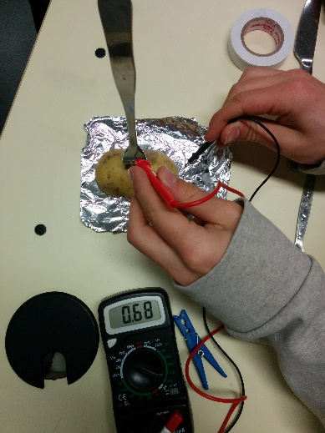
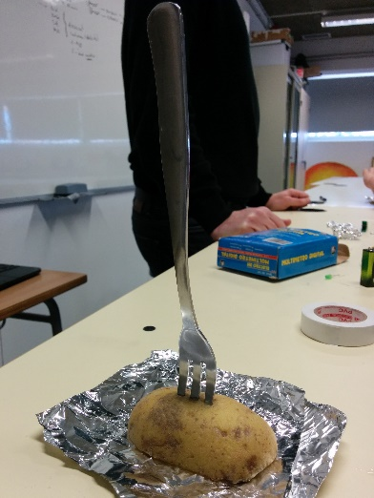
Procediment → Pila casolana
Talla una patata per la meitat. Recolza la part plana, acabada de tallar, de la patata sobre el full de paper d'alumini.
Clava bé la forquilla sobre l'altra cara de la patata.
Connecta amb els cables la forquilla i el paper d'alumini al voltímetre i mesura el voltatge. Si apareix un signe negatiu davant el valor mesurat és que has connectat a l'inrevés els cables als dos metalls; si és així canvia les connexions.

Slide 6
Conclusions
Hidròlisi de l’aigua:
Les reaccions que tenen lloc durant l’electròlisi de l’aigua són les següents:
Oxidació en l’ànode (+): 𝐻2𝑂 → 2𝐻 + + 1/2 𝑂2 + 2𝑒 −
Reducció en el càtode (-): 2𝐻 + + 2𝑒 − → 𝐻2
Reacció global redox: 𝐻2𝑂 → 𝐻2 + 1/2 𝑂2
Pila casolana:
En aquesta pila casolana veiem que hi ha corrent elèctrica però que aquesta té un valor de voltatge molt baix. Si afegim una mica de sala la cara de la patata que està en contacte amb el paper d’alumini el valor del voltatge puja una mica.

